Slide 1



กรมทรัพยากรน้ำบาดาล กระทรวงทรัพยากรธรรมชาติและสิ่งแวดล้อม

Slide 2
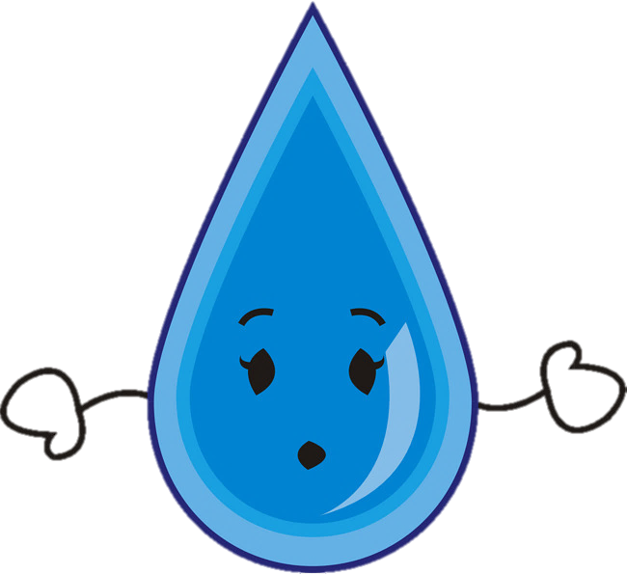
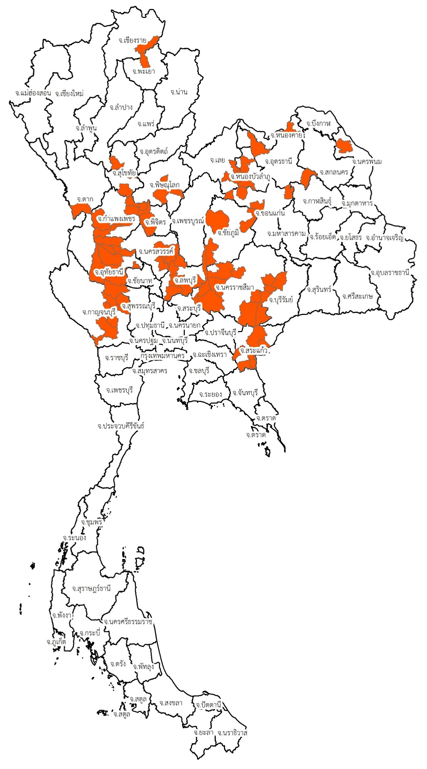


การเตรียมความพร้อมให้การช่วยเหลือผู้ประสบภัยแล้งในพิ้นที่เฝ้าระวัง 23 จังหวัด
จังหวัด | จำนวนอำเภอ
เชียงราย | 1
พะเยา | 1
กาญจนบุรี | 5
อุทัยธานี | 5
ลพบุรี | 7
สระบุรี | 1
ขอนแก่น | 4
เลย | 3
หนองบัวลำภู | 2
ชัยภูมิ | 4
นครราชสีมา | 8
จังหวัด | จำนวนอำเภอ
บุรีรัมย์ | 3
กำแพงเพชร | 5
ตาก | 1
นครสวรรค์ | 6
พิจิตร | 5
พิษณุโลก | 1
สุโขทัย | 3
สระแก้ว | 5
นครพนม | 1
หนองคาย | 1
อุดรธานี | 2
อุทัยธานี | 5
พื้นที่เสี่ยงภัยแล้ง
ขอบเขคจังหวัด
รวมทั้งสิ้น 23 จังหวัด 74 อำเภอ

Slide 3

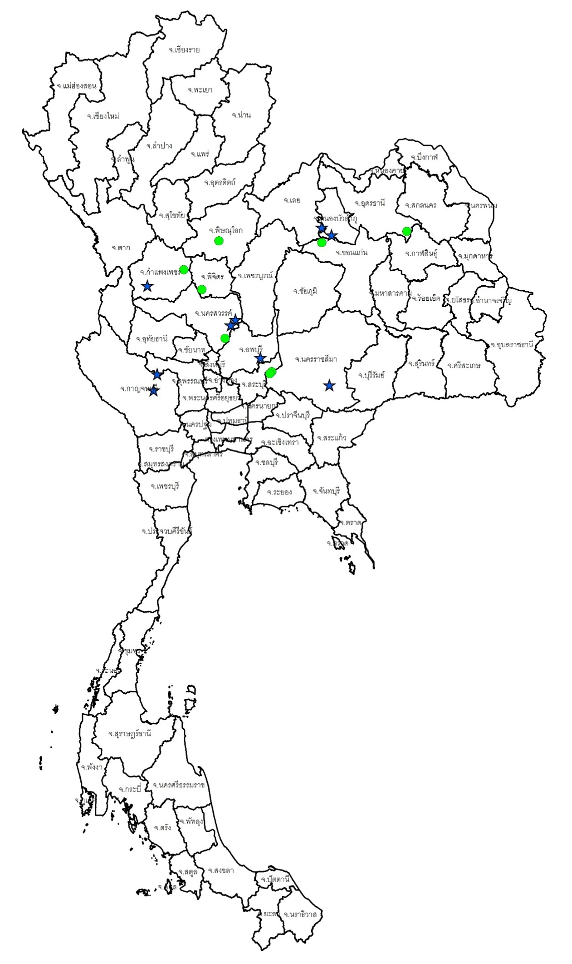

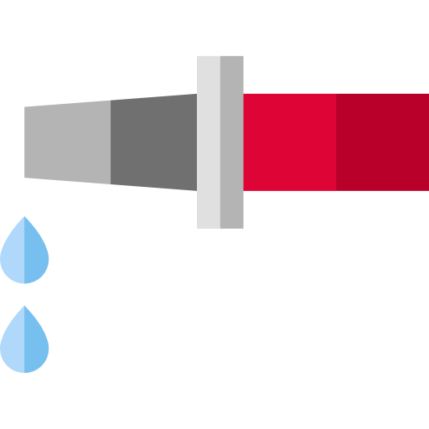


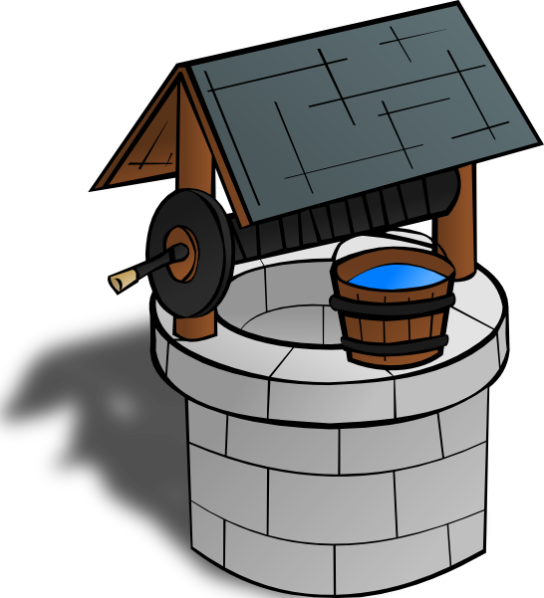


ความพร้อมในการให้ความช่วยเหลือในพื้นที่เสี่ยงภัยแล้ง
จุดจ่ายน้ำถาวร จำนวน 9 แห่ง
รถปรับปรุงคุณภาพน้ำ จำนวน 18 คัน
ชุดเจาะบ่อน้ำบาดาล จำนวน 8 แห่ง
จำนวนบ่อน้ำบาดาลในพื้นที่เสี่ยงภัยแล้ง 10,921 บ่อ
บ่อน้ำบาดาลเพื่อการเกษตร 1,073 บ่อ บ่อน้ำบาดาลเพื่อการอุปโภคและบริโภค 9,848 บ่อ

Slide 4




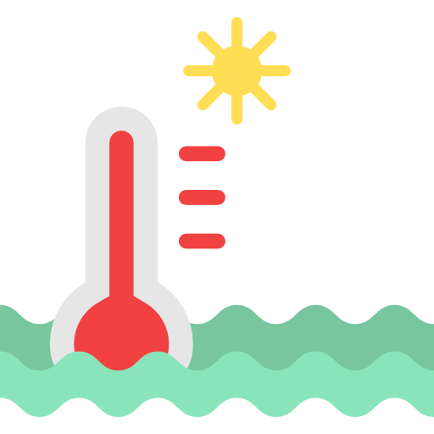


ประโยชน์ที่คาดว่าจะได้รับ
ครัวเรือนที่ได้รับประโยชน์ 1,427,212 ครัวเรือน
ปริมาณน้ำที่คาดว่าจะได้รับ 280,290,800 ลบ.ม./ปี

Slide 5
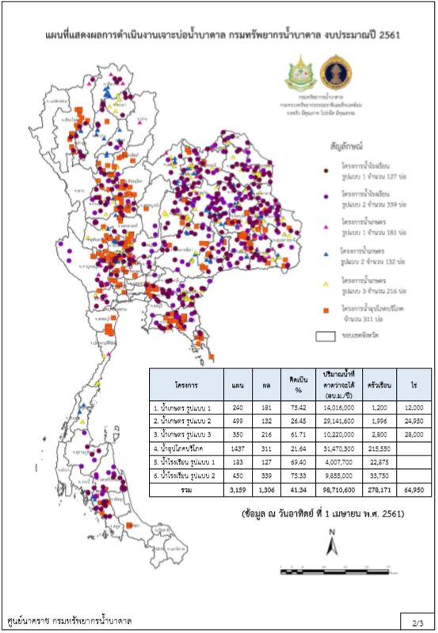
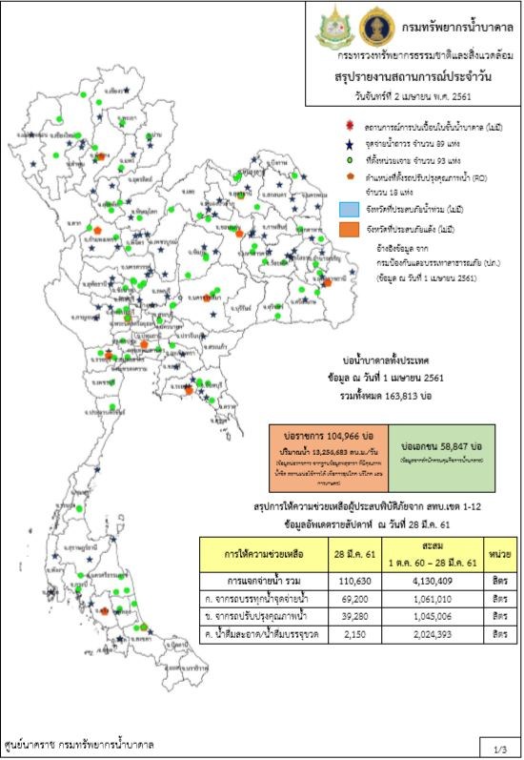
รายงานสถานการณ์ประจำวัน

Slide 6
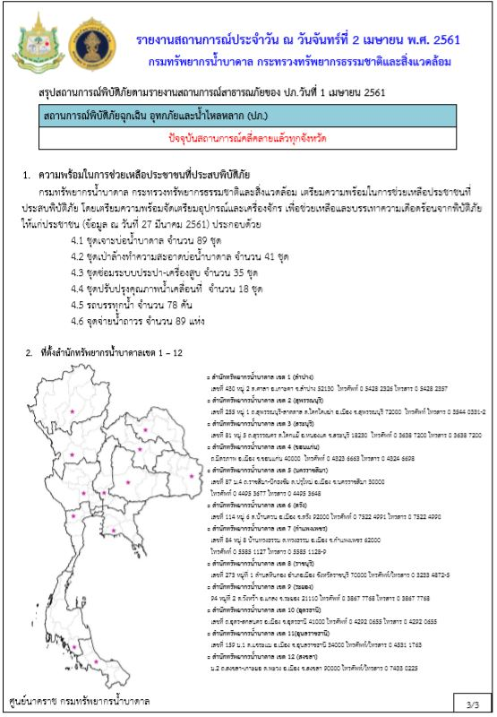
รายงานสถานการณ์ประจำวัน

Slide 7
ขอบคุณ THANK YOU

